Slide 1
Zvuky zvierat
https://www.youtube.com/watch?v=haSRoG1ryKE

Slide 2
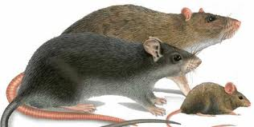
Nežiaduce cicavce v okolí ľudských obydlí
Mgr. Ivana Richnavská

Slide 3
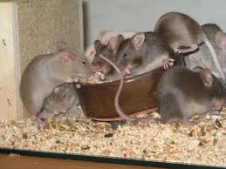
Hlodavce
veľmi rýchlo sa množia
prenášajú nákazlivé ochorenia
znehodnocujú potraviny

Slide 4
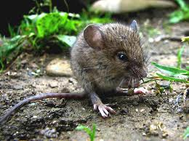
Myš
domová
rozšírená po celom svete,
všežravec, ktorý je aktívny v noci,
telo má 9 cm a tiež aj 9 cm má chvost.

Slide 5
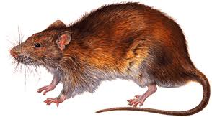
Potkan
hnedý
obýva kanály, vlhké pivnice a sklady,
všežravec, ktorý je aktívny v noci,
dobrý čuch, plavec, a šplhač,
telo má 20 cm, chvost je malý a hrubý.

Slide 6
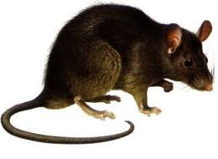
Potkan
tmavý
– krysa
menší a tmavší ako potkan hnedý,
všežravec, ktorý ale dáva prednosť zrnu a múke,
bez pitia vydrží aj niekoľko dní.

Slide 8
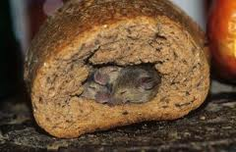
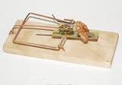
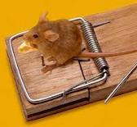
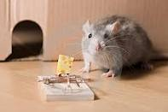
Ničenie potkanov a myší
a) mechanické – pasce

Slide 9
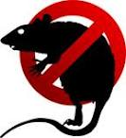
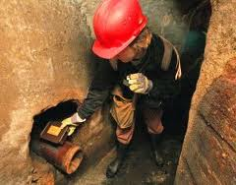
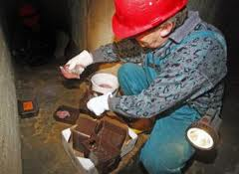

b) chemické - DERATIZÁCIA

Slide 10
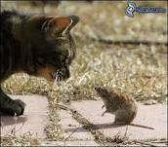
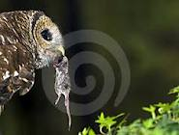
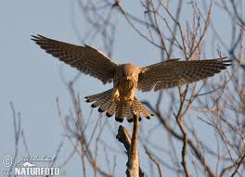
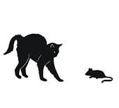
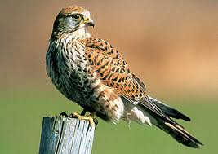
c) biologické – mačky, sovy, sokoly

Slide 11
UVEĎ PRÍKLAD NA MECHANICKÉ NIČENIE HLODAVCOV

Slide 12
ĎAKUJEM ZA POZORNOSŤ!

